Slide 1
Chương 5 TẬP HỢP TRÊN JAVA
Notes:
DO HẦU HẾT BÀI TOÁN THƯỜNG LƯU TRỮ DẠNG DS, VÀ CÁC THAO TÁC TRÊN DS GIỐNG NHAU: TXS_TK_SX…

Slide 2
Mục tiêu
Phân biệt tập hợp và mảng
Phân biệt các đặc trưng của các Collection interface
Chọn loại tập hợp thích hợp để giải quyết bài toán

Slide 3
Nội dung
5.1. Khái niệm về tập hợp
5.2. So sánh tập hợp và mảng
5.3. Các lớp tập hợp trong Java – Case study

Slide 4
5.1. Khái niệm về tập hợp
Tập hợp là đối tượng có khả năng chứa các đối tượng khác
Các thao tác thông thường trên tập hợp
Thêm đối tượng vào tập hợp
Xoá đối tượng khỏi tập hợp
Kiểm tra một đối tượng có tồn tại trong tập hợp hay không
Lấy một đối tượng từ tập hợp
Duyệt các đối tượng trong tập hợp
Xoá toàn bộ tập hợp
…

Slide 5
5.1. Khái niệm về tập hợp Collections Framework
Collections Framework (từ Java 1.2)
Là một kiến trúc hợp nhất để biểu diễn và thao tác trên các loại tập hợp
Giúp cho việc xử lý tập hợp độc lập với biểu diễn chi tiết bên trong
Một số lợi ích của Collections Framework
Giảm thời gian lập trình
Tăng cường hiệu năng chương trình
Dễ mở rộng các collection mới
Sử dụng lại mã chương trình
Notes:
Để thuận tiện cho việc xử lý tập hợp, từ Java 1.2 đã có Collections Framework
Một số lợi ích của Collections Framework:
Giảm thời gian lập trình: ÍT MÃ HƠN
Tăng cường hiệu năng chương trình: MỘT SỐ TẬP HỢP SỬ DỤNG BẢNG BĂM ĐỂ LƯU TRỮ
Dễ mở rộng các collection mới: NHỜ KẾ THỪA
Sử dụng lại mã chương trình: NHỜ KẾ THỪA

Slide 6
5.1. Khái niệm về tập hợp Collections Framework
Collections Framework được cung cấp từ gói java.util, bao gồm:
Interfaces: Là các interface thể hiện tính chất của các kiểu collection khác nhau như List, Set, Map
Implementations: Là các lớp collection có sẵn được cài đặt các collection interfaces như LinkedList, HashSet,…
Algorithms: Là các phương thức tĩnh để xử lý collection, ví dụ: sắp xếp danh sách, tìm phần tử lớn nhất...
Notes:
Muốn biết cách sử dụng 1 collection, chỉ cần biết nó hiện thực interface nào
JCF forms part of the java.util package and provides:
Interfaces:
- Each defines the operations and contracts for a particular type of collection (List, Set, Queue, etc).
- Idea: when using a collection object, it’s sufficient to know its interface
Implementations: Reusable classes that implement above interfaces (e.g. LinkedList, HashSet)
Algorithms: Useful polymorphic methods for manipulating and creating objects whose classes implement collection interfaces
Sorting, index searching, reversing, replacing etc.
http://etutorials.org/cert/java+certification/Chapter+11.+Collections+and+Maps/11.1+The+Collections+Framework/

Slide 7
5.1. Khái niệm về tập hợp Collection và Map interface
Interface gốc chứa các phương thức chung cho tất cả các loại collections
Lưu trữ theo cặp (khóa, giá trị)
Lưu trữ không theo thứ tự thêm vào, không cho phép trùng
Collection
Map
Set
List
Queue
SortedMap
Theo cơ chế hàng đợi
SortedSet
Các khóa tự sắp thứ tự
Lưu trữ theo thứ tự thêm vào.
Truy xuất theo chỉ mục (index).
Có thể trùng nhau.
Lưu trữ các phần tử theo thứ tự tăng
Notes:
Show code…

Slide 8
5.1. Khái niệm về tập hợp So sánh một số interface
<<interface>>
List<E>
+add(E):boolean
+remove(Object):boolean
+get(int):E
+indexOf(Object):int
+contains(Object):boolean
+size():int
+iterator():Iterator<E>
etc…
<<interface>>
Collection<E>
<<interface>>
SortedSet<E>
+add(E):boolean
+remove(Object):boolean
+contains(Object):boolean
+size():int
+iterator():Iterator<E> etc…
+add(E):boolean
+remove(Object):boolean
+contains(Object):boolean
+size():int
+iterator():Iterator<E>
+first():E
+last():E
etc…
<<interface>>
Set<E>
+add(E):boolean
+remove(Object):boolean
+contains(Object):boolean
+size():int
+iterator():Iterator<E> etc…
Notes:
Chỉ giảng đến đây, sau đó cho SV học nhóm với nhau trong 10 phút, xong sẽ gọi SV trả lời câu hỏi Review

Slide 9
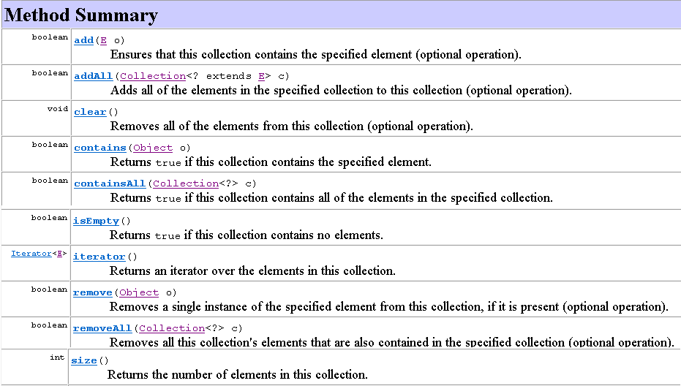
5.1. Khái niệm về tập hợp Các phương thức của Collection interface
Notes:
Có 2 vấn đề cần quan tâm trong tập hợp:
Duyệt
So sánh được (Comparable và Comparator)

Slide 10
5.1. Khái niệm về tập hợp Duyệt collection
Các phần tử trong collection có thể được duyệt tuần tự thông qua Iterator interface
Các lớp cài đặt Collection cung cấp phương thức trả về Iterator trên các phần tử của chúng
Collection c;
Iterator it = c.iterator();
...
Notes:
An iterator is an object that will return the elements of a collection, one at a time
Một đối tượng Iterator có khả năng duyệt qua phần tử, lấy phần tử, loại bỏ phần tử khỏi tập hợp

Slide 11
5.1. Khái niệm về tập hợp Duyệt collection
Các phương thức của Iterator:
boolean hasNext(): trả về true nếu còn phần tử chưa duyệt
Object next(): trả về phần tử hiện tại và di chuyển con trỏ trỏ tới phần tử tiếp theo
void remove(): xóa phần tử đang duyệt
Cách sử dụng:
Iterator<Item> it = items.iterator();
while(it.hasNext()) {
Item item = it.next();
System.out.println(item);
}
for (Item item : items) {
System.out.println(item);
}
=
Notes:
We know any such object can return an Iterator through method iterator()
We don’t know the exact implementation of Iterator we are getting, but we don’t care, as long as it provides the methods next() and hasNext()

Slide 12
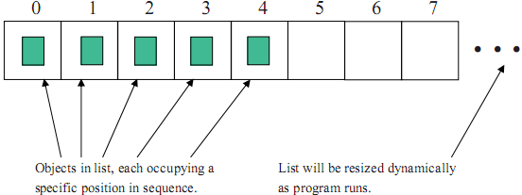
5.1. Khái niệm về tập hợp List interface
Giống như array nhưng linh hoạt hơn, vì có thể tự điều chỉnh kích thước khi thêm dữ liệu
Lưu trữ dữ liệu theo thứ tự thêm vào, có thể truy xuất theo chỉ mục (index)
Notes:
Kế thừa Collection, Iterable interface

Slide 13
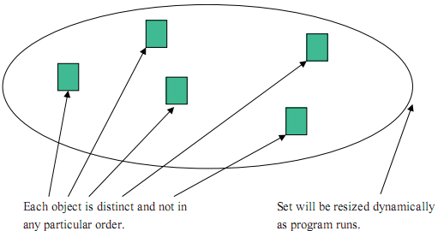
5.1. Khái niệm về tập hợp Set interface
Giống như “bag” hơn là “list”
Các phần tử lưu trong Set không được trùng và không quan tâm thứ tự thêm vào
Notes:
Không có phương thức riêng ngoài các phương thức kế thừa từ Collection

Slide 14
5.1. Khái niệm về tập hợp SortedSet interface
Hỗ trợ thao tác trên tập hợp các phần tử có thể so sánh được
Các đối tượng đưa vào SortedSet phải có khả năng so sánh được, tức là phải implements Comparable interface HOẶC lớp cài đặt SortedSet phải nhận một Comparator trên đối tượng khoá
Notes:
More interestingly, only Comparable elements can be added to a SortedSet, and the set’s Iterator will return these in sorted order

Slide 15
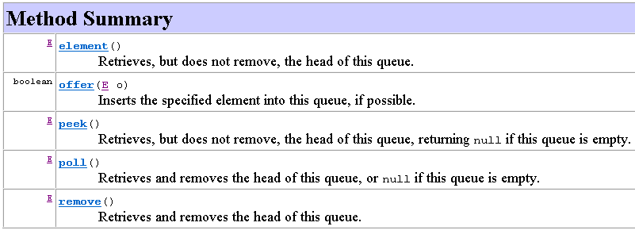
5.1. Khái niệm về tập hợp Queue interface
Các phần tử được truy xuất theo thứ tự FIFO
Các phương thức của Queue
Notes:
Kế thừa Collection
Priority queue (hàng đợi ưu tiên): Thứ tự truy xuất các phần tử phụ thuộc vào giá trị của chúng

Slide 16
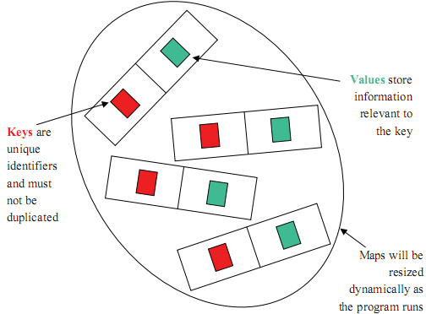
5.1. Khái niệm về tập hợp Map interface
Lưu trữ dữ liệu theo từng cặp: khóa – giá trị (key-value)
Các giá trị được lấy từ Map thông qua khóa của nó
Các khóa trong Map phải duy nhất
Giống như Set, các phần tử trong Map không có thứ tự
Notes:
Keys
Provides an easy way to represent an object (such as a numeric bar code)
Values
The actual object that is associated with the key

Slide 17
5.1. Khái niệm về tập hợp Map interface (tt)
Hai phương thức truy cập:
V put(K key, V value) // Thêm cặp key-value vào map
V get(Object key) // Trả về value tương ứng với key cho trước
Ba cách xem dữ liệu:
Lấy tất cả các khoá:
Set keySet(); // Trả về các khoá
Lấy tất cả các giá trị:
Collection values(); // Trả về các giá trị
Lấy tất cả các cặp khoá-giá trị
Set entrySet(); // Trả về các cặp khoá-giá trị

Slide 18
5.1. Khái niệm về tập hợp SortedMap interface
Kế thừa từ Map, cung cấp thao tác trên các bảng ánh xạ với khoá có thể so sánh được
Giống như SortedSet, các đối tượng khoá đưa vào trong SortedMap phải implements interface Comparable HOẶC lớp cài đặt SortedMap phải nhận một Comparator trên đối tượng khoá
Notes:
More interestingly, only Comparable elements can be used as keys in a SortedMap, and the method Set<K> keySet() will return a set of keys whose iterator will return them sorted order

Slide 19
5.2. So sánh tập hợp và mảng
Mảng | Tập hợp
Có kích thước cố định | Kích thước có tính “tự giãn nở”
Duyệt các phần tử thông qua chỉ số mảng | Có thể duyệt các phần tử thông qua Iterator
Phải lập trình hoàn toàn | Gọi những phương thức đã được định nghĩa

Slide 20
Review questions 1 [1/2]
List và Set khác nhau ở điểm đặc trưng nào.
Cần chú ý gì khi sử dụng SortedSet, SortedMap.
Các phần tử trong SortedSet, SortedMap được tự động sắp theo thứ tự tăng, dựa vào tiêu chí nào.
Làm thế nào để duyệt các phần tử trong tập hợp.
Mỗi trường hợp sau đây nên dùng collection nào (List, Set, Map,…):
Ghi nhận các thành viên của câu lạc bộ
Ghi nhận các khoản tiền đã chi
Ghi nhận chi tiết thông tin tài khoản ngân hàng, với mỗi tài khoản có một số hiệu duy nhất
Notes:
2. Các đối tượng trong SortedSet, SortedMap phải implement Comparable.
5. Activity p116
a. Dùng Set (vì không cần ghi nhận thứ tự thành viên).
b. Dùng List (vì cần lưu thứ tự thời điểm chi tiền + các món đã chi có thể giống nhau – lưu trùng).
c. Không được trùng có thể dùng Set, nhưng mỗi tài khoản có 1 số hiệu duy nhất và có thông tin chi tiết tương ứng thì dùng Map là hợp lý nhất.
Interface nào đại diện cho collection không cho phép các phần tử trùng lặp. - Set
Interface nào đại diện cho collection có thứ tự có thể chứa các phần tử trùng nhau. - List
Giải bt 1 module 4: https://www.irif.fr/~yunes/cours/annexes/java/docs8/tutorial/collections/interfaces/QandE/answers.html

Slide 21
Review questions 1 [2/2]
(tt) Mỗi trường hợp sau đây nên dùng collection nào (List, Set, Map,…):
Công ty XYZ cần lưu tên của các nhân viên của mình. Mỗi tháng một nhân viên sẽ được chọn ngẫu nhiên để nhận một quà tặng.
Công ty XYZ cần đặt tên cho sản phẩm mới, tên sản phẩm được chọn từ tên của nhân viên, và tên các sản phẩm không được trùng nhau. Chọn loại collection để lưu danh sách tên sản phẩm.
Công ty XYZ muốn cho nhân viên đi du lịch, chính sách được tạo ra là ưu tiên cho những người đăng ký trước. Chọn loại collection để lưu ds nhân viên đăng ký du lịch.
Công ty XYZ muốn tạo danh sách các khách hàng theo thứ tự tăng dần theo doanh số.
Notes:
d. List
e. Set
f. Queue
g. SortedSet

Slide 22
5.3. Các lớp tập hợp trong Java
«interface»
Collection
«interface»
Map
«interface»
Set
«interface»
List
«interface»
Queue
«interface»
SortedMap
«interface»
SortedSet
HashSet
TreeSet
Vector
ArrayList
LinkedList
PriorityQueue
TreeMap
HashMap
LinkedHashSet
Stack
LinkedHashMap
Implementations
Notes:
giao bài SV: học thuộc lớp nào implement interface nào + gõ code thử
? CHO SV NÊU NHỮNG NHẬN XÉT CỦA MÌNH VÀ GHI VÀO TẬP:
- Liệt kê các Interface, Interface thì có đặc điểm gì?
- SV PHÂN BIỆT KẾ THỪA VÀ HIỆN THỰC?
- TreeSet hiện thực interface nào?
- LinkedList hiện thực những interface nào?
- HashSet lưu dữ liệu dạng bảng băm?
- TreeSet lưu dữ liệu dạng cây?
…

Slide 23
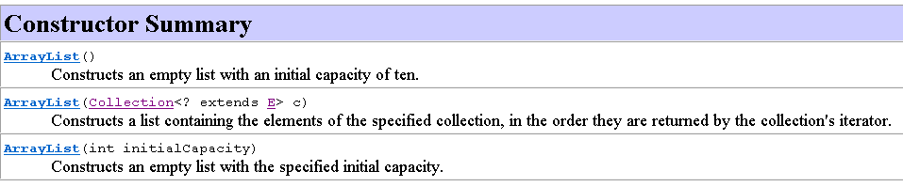
5.3. Các lớp tập hợp trong Java Lớp ArrayList
Thực thi List interface
Phù hợp khi cần truy xuất ngẫu nhiên các phần tử trong tập hợp
Các hàm khởi tạo:
Notes:
***
Chú ý: Hàm khởi tạo thứ 3: có thể khởi tạo kích thước ban đầu của ArrayList
Là lớp thường được dùng nhìu nhất

Slide 24
5.3. Các lớp tập hợp trong Java Lớp ArrayList: Ví dụ
import java.util.*;
public class ArrayListTest {
public static void main(String[] args) {
ArrayList<String> obj = new ArrayList<String>();
obj.add("Ajeet");
obj.add("Harry");
obj.add("Steve");
obj.add("Anuj");
/* Displaying array list elements */
System.out.println("Currently the array list has following elements:" + obj);
/* Add element at the given index */
obj.add(1, "Justin");
/* Remove elements from array list like this */
obj.remove("Harry");
System.out.println("Current array list is:" + obj);
/* Remove element from the given index */
obj.remove(1);
System.out.println("Current array list is:" + obj);
}
}
Notes:
Ngoài ra còn có:
set(int index, Object o)
int indexOf(Object o)
Object get(int index)
int size()
boolean contains(Object o)
clear()
https://beginnersbook.com/2013/12/java-arraylist/

Slide 25
5.3. Các lớp tập hợp trong Java Lớp ArrayList: Quiz
Cho đoạn mã sau:
Đoạn lệnh nào sau đây làm thay đổi myArrayList thành: One; Two; Four
ArrayList myArrayList = new ArrayList( );
myArrayList.add("One");
myArrayList.add("Two");
myArrayList.add("Three");
myArrayList.add("Four");
myArrayList.remove (myArrayList.get(3));
myArrayList.remove (myArrayList.indexOf("Three"));
myArrayList.remove (Three);
myArrayList.remove (myArrayList.get(2));
Notes:
B,D
Câu C sai cú pháp
https://ocw.mit.edu/courses/civil-and-environmental-engineering/1-00-introduction-to-computers-and-engineering-problem-solving-spring-2012/lecture-notes/MIT1_00S12_Lec_11.pdf

Slide 26
5.3. Các lớp tập hợp trong Java Lớp ArrayList: Quiz
Cho đoạn mã sau:
Đoạn lệnh nào sau đây làm thay đổi myArrayList thành: One; Two; Three; Five
ArrayList myArrayList = new ArrayList( ); myArrayList.add("One");
myArrayList.add("Two");
myArrayList.add("Three");
myArrayList.add("Four");
a. myArrayList[3] = "Five";
b. myArrayList[4] = "Five";
c. myArrayList.set (myArrayList.indexOf("Four"), "Five");
d. myArrayList.set (myArrayList.indexOf("Five"), "Four");
Notes:
C
A, B sai cú pháp
D: bị lỗi java.lang.ArrayIndexOutOfBoundsException

Slide 27
5.3. Các lớp tập hợp trong Java Lớp ArrayList: Quiz
Cho đoạn mã sau:
Đoạn lệnh nào sau đây làm thay đổi myArrayList thành: 1 3 5 7
ArrayList<Integer> myArrayList = new ArrayList<Integer>(); myArrayList.add(1);
myArrayList.add(3);
myArrayList.add(7);
myArrayList.add(5);
myArrayList.add(2, 5);
myArrayList.add(4, 5);
myArrayList.add(3, 5);
Notes:
B
C: lỗi IndexOutOfBoundsException

Slide 28
5.3. Các lớp tập hợp trong Java Lớp ArrayList: Case study
Biết mỗi sinh viên gồm các thông tin mã, họ tên, năm sinh. Xây dựng lớp với các thao tác như sau với yêu cầu sử dụng ArrayList để lưu danh sách sinh viên:
Lấy thông tin toàn bộ sinh viên (toString())
Thêm một sinh viên mới, không được trùng mã
Xóa sinh viên khi biết mã; xóa các sv sinh năm nào đó,...
Sửa thông tin sinh viên (không sửa mã)
Tìm kiếm sinh viên theo mã; theo tên,…
Sắp xếp danh sách theo mã tăng dần,…
.Thêm vào danh sách 5 sinh viên tùy ý và test các phương thức trên.
Notes:
CHO SV VẼ MÔ HÌNH CỦA BÀI NÀY.
Demo xóa theo mã: 3 cách: kiểu thông thường; dùng contains; dùng biểu thức lambda
Demo xóa theo năm sinh: 4 cách: kiểu thông thường duyệt từ dưới lên; dung iterator; dùng removeAll(); dùng biểu thức lambda
public class DanhSachSinhVien {
private List<SinhVien> dsSV;
/**
*
*/
public DanhSachSinhVien() {
dsSV = new ArrayList<SinhVien>();
}
/**
* Lấy danh sách sinh viên dạng bảng
*
* @return thông tin cần in
*/
public String toString() {
String s = "";
for (SinhVien sinhVien : dsSV) {
s += sinhVien + "\n";
}
return s;
}
/**
* Thêm một sinh viên mới
*
* @param sv
* @return true nếu thêm được
* @return false nếu không thêm được (trùng khóa)
*/
public boolean themSV(SinhVien sv) {
if (dsSV.contains(sv))
return false;
dsSV.add(sv);
return true;
}
/**
* Xóa sinh viên khi biết mã
*
* @param maSV
* mã sinh viên cần xóa
* @return true nếu có sinh viên để xóa
* @return false nếu không có sv cần xóa
*/
public boolean xoaSV(int maSV) {
//cach 1:
//for (SinhVien sinhVien : dsSV) {
//if (sinhVien.getMaSV() == maSV) {
//dsSV.remove(sinhVien);
//return true;
//}
//}
//return false;
//cach 2:
//SinhVien temp=new SinhVien(maSV, "", 0);
//if (dsSV.contains(temp))
//{
//dsSV.remove(temp);
//return true;
//}
//return false;
//cach 3:
return dsSV.removeIf(sv->sv.getMaSV()==maSV);
}
public boolean xoaSVTheoNam(int namSinh) {
//cach 1:
//boolean flag=false;
//for (int i = dsSV.size()-1; i >=0; i--) {
//if (dsSV.get(i).getNamSinh() == namSinh) {
//dsSV.remove(i);
//flag=true;
//}
//}
//return flag;
//cach 2:
//boolean flag=false;
//Iterator<SinhVien> itor=dsSV.iterator();
//while (itor.hasNext()) {
//SinhVien sinhVien = (SinhVien) itor.next();
//if (sinhVien.getNamSinh()==namSinh){
//itor.remove();
//flag=true;
//}
//}
//return flag;
//cach 3:
List<SinhVien> temp=new ArrayList<SinhVien>();
for (SinhVien sv : dsSV) {
if (sv.getNamSinh()==namSinh)
temp.add(sv);
}
return dsSV.removeAll(temp);
//cach 4
//return dsSV.removeIf(sv->sv.getNamSinh()==namSinh);
}
/**
* Sửa thông tin sinh viên (không sửa mã)
*
* @param maSV
* mã sinh viên cần sửa
* @return true nếu có sinh viên để sửa
* @return false nếu không có sv cần sửa
*/
public boolean suaSV(int maSV, String hoten_moi, int namsinh_moi) {
// for (SinhVien sinhVien : dsSV) {
// if (sinhVien.getMaSV() == maSV) {
// sinhVien.setHoTen(hoten_moi);
// sinhVien.setNamSinh(namsinh_moi);
// return true;
// }
// }
// return false;
// cach 2:
SinhVien temp = new SinhVien(maSV, "", 0);
if (dsSV.contains(temp)) {
SinhVien sv = dsSV.get(dsSV.indexOf(temp));
sv.setHoTen(hoten_moi);
sv.setNamSinh(namsinh_moi);
return true;
}
return false; }
/**
* Tìm kiếm sinh viên theo mã
*
* @param maSV
* mã sinh viên cần tìm
* @return sinh viên tìm được
* @return null nếu không tìm thấy
*/
public SinhVien timSVTheoMa(int maSV) {
for (SinhVien sinhVien : dsSV) {
if (sinhVien.getMaSV() == maSV)
return sinhVien;
}
return null;
}
/**
* Tìm kiếm sinh viên theo tên
*
* @param tenSV
* tên sinh viên cần tìm
* @return danh sách sinh viên
*/
public ArrayList<SinhVien> timSVTheoTen(String tenSV) {
ArrayList<SinhVien> kq = new ArrayList<SinhVien>();
for (SinhVien sinhVien : dsSV) {
if (sinhVien.getHoTen().contains(tenSV))
kq.add(sinhVien);
}
return kq;
}
/**
* Sắp xếp danh sách theo mã tăng dần
*
* @param ar
*/
public void sapTangTheoMa() {
Collections.sort(dsSV, new Comparator<SinhVien>() {
@Override
public int compare(SinhVien o1, SinhVien o2) {
if (o1.getMaSV() > o2.getMaSV()) {
return 1;
} else if (o1.getMaSV() < o2.getMaSV()) {
return -1;
}
return 0;
}
});
}
}

Slide 29
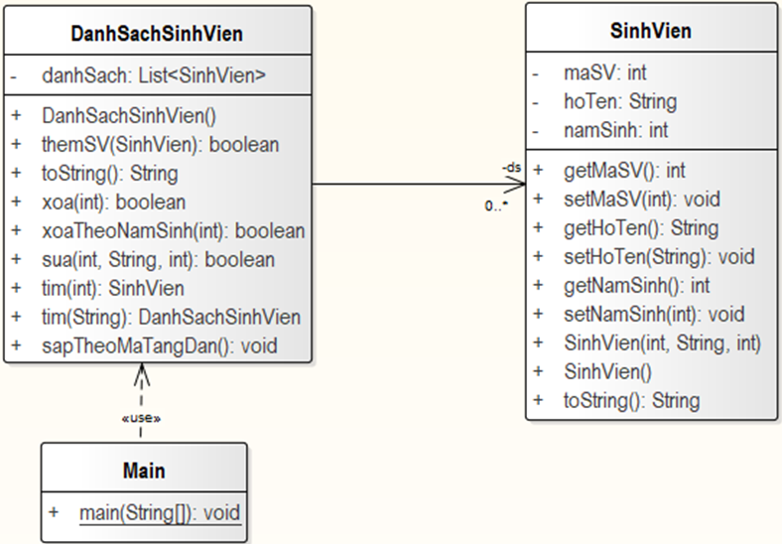
5.3. Các lớp tập hợp trong Java Lớp ArrayList: Case study

Slide 30
5.3. Các lớp tập hợp trong Java Lớp Vector
Tương tự ArrayList
Các phương thức của vector được đồng bộ → an toàn khi được sử dụng trong các Thread

Slide 31
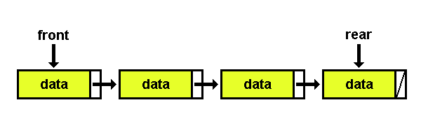
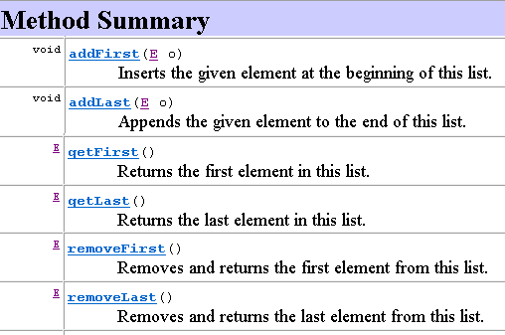
5.3. Các lớp tập hợp trong Java Lớp LinkedList
Thực thi List và Queue interface
Các phần tử được lưu trữ dạng một danh sách liên kết
Các phương thức
Notes:
Có thể nhanh hơn ArrayList trong 1 số ít trường hợp thông thường

Slide 32
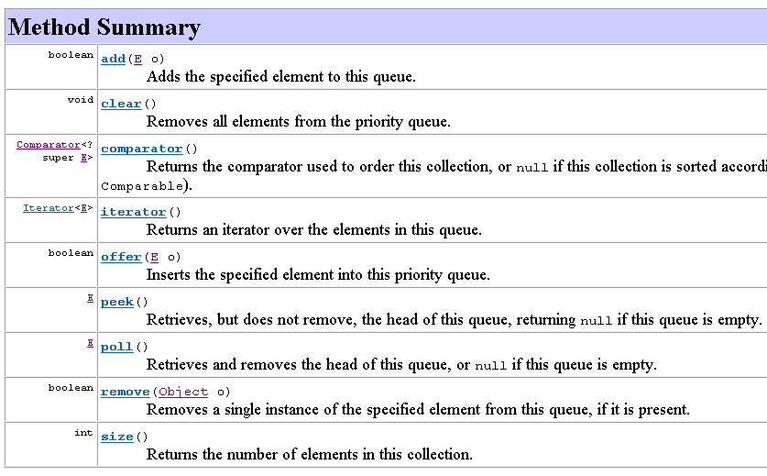
5.3. Các lớp tập hợp trong Java Lớp PriorityQueue
Các phần tử được sắp xếp theo thứ tự tự nhiên hoặc dựa vào một Comparator
Không chấp nhận phần tử có giá trị null
Các hàm:
Notes:
Các phần tử được sắp xếp theo thứ tự tự nhiên hoặc dựa vào một Comparator (MẶC DÙ KHÔNG THẤY HIỆN THỰC _SORTED)
?Hỏi lại kiến thức môn CTDLvGT.
add = offer
peek <> poll
Nhận xét
Các phương thức hàng đợi không có phương thức nào cho phép truy cập các phần tử khác trong hàng đợi ngoài phần tử đầu tiên, cũng không thể chỉ định vị trí phần tử sẽ được chèn vào.

Slide 33

5.3. Các lớp tập hợp trong Java Lớp PriorityQueue: Ví dụ
public static void main(String[] args) {
PriorityQueue<String> pQueue = new PriorityQueue<String>();
pQueue.offer("Hello");
pQueue.offer("Bonjour");
pQueue.offer("Konichiowa");
pQueue.offer("Abc");
System.out.println("Content:" + pQueue);
System.out.println("Retrieve and remove head element: " + pQueue.poll());
System.out.println("Current content:" + pQueue);
}

Slide 34
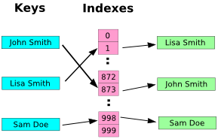
5.3. Các lớp tập hợp trong Java Lớp HashSet
Thực thi Set interface
HashSet lưu trữ các phần tử bằng cách sử dụng một cơ chế gọi là băm (hashing)
HashSet không cho phép lưu trùng lặp
Notes:
***
Bảng băm: dùng 1 hàm nào đó để “băm” dữ liệu cần lưu trữ thành 1 địa chỉ rồi lưu dữ liệu đó vào địa chỉ “băm” được.
→ Việc tìm kiếm được thực hiện rất nhanh (O(1)), vì chỉ cần “băm” dữ liệu cần tìm thành địa chỉ rồi vào địa chỉ đó xem có dữ liệu đó không.
VỚI ĐỐI TƯỢNG, TIÊU CHÍ TRÙNG ĐƯỢC QUY ĐỊNH Ở ĐÂU? - Ở PHƯƠNG THỨC equals CỦA ĐỐI TƯỢNG

Slide 35
5.3. Các lớp tập hợp trong Java Lớp HashSet: Ví dụ
import java.util.*;
public class HashSetTest {
public static void main(String[] args) {
Set<String> words = new HashSet<String>();
words.add("Bats");
words.add("Ants");
words.add("Crabs");
words.add("Ants");
System.out.println(words);
}
}
Notes:
a

Slide 36
5.3. Các lớp tập hợp trong Java Lớp TreeSet
Thực thi SortedSet interface
Lưu giữ liệu theo cấu trúc “cây”
Chậm hơn HashSet nhưng có khả năng tự sắp xếp: các phần tử được lưu trữ theo thứ tự tăng dần
Có thể quy định thứ tự bằng:
Comparable (theo thứ tự tự nhiên: số, chuỗi)
Comparator
Notes:
***
Do đây là tập thuộc SortedSet → bắt buộc quy định thứ tự bằng 1 trong 2 cách (Comparable hoặc Comparator)
Caution: TreeSet considers x and y are duplicates if x.compareTo(y) == 0 (or compare(x,y) == 0)

Slide 37
5.3. Các lớp tập hợp trong Java Lớp TreeSet: Ví dụ 1
String có thứ tự tự nhiên:
Set<String> words = new TreeSet<String>();
words.add("Bats");
words.add("Ants");
words.add("Crabs");
System.out.println(words);
What’s the output?
[Ants, Bats, Crabs]

Slide 38
5.3. Các lớp tập hợp trong Java Lớp TreeSet: Ví dụ 2
Quy định thứ tự bằng Comparable:
public class Student implements Comparable<Student> {
private String name;
private int gpa;
//…
@Override
public int compareTo(Student o) {
return this.name.compareToIgnoreCase(o.name);
}
}
Student
- name
- gpa
Set<Student> studentSet = new TreeSet<Student>();
studentSet.add(new Student("Fred", 3));
studentSet.add(new Student("Sam", 4));
studentSet.add(new Student("Steve", 3));
studentSet.add(new Student("Laura", 2));
for (Student st: studentSet) {
System.out.println(st);
}
What’s the output?
Fred-3
Laura-2
Sam-4
Steve-3
Notes:
// TreeSet: KHÔNG ĐƯỢC TRÙNG + SẮP XẾP
// THEO TIÊU CHÍ TRONG COMPARABLE HOẶC
// QUY ĐỊNH TRONG CONSTRUCTOR CỦA TREESET

Slide 39
5.3. Các lớp tập hợp trong Java Lớp TreeSet: Ví dụ 3
Quy định thứ tự bằng Comparator (truyền vào constructor của TreeSet)
public class StudentNameComparator implements Comparator<Student> {
@Override
public int compare(Student o1, Student o2) {
return o1.getName().compareToIgnoreCase(o2.getName());
}
}
Student
- name
- gpa
Set<Student> studentSet = new TreeSet<Student>(new StudentNameComparator());
studentSet.add(new Student("Fred", 3));
studentSet.add(new Student("Sam", 4));
studentSet.add(new Student("Steve", 3));
studentSet.add(new Student("Laura", 2));
for (Student st: studentSet) {
System.out.println(st);
}
What’s the output?
Fred-3
Laura-2
Sam-4
Steve-3
Notes:
// TreeSet: KHÔNG ĐƯỢC TRÙNG + SẮP XẾP
// THEO TIÊU CHÍ TRONG COMPARABLE HOẶC
// QUY ĐỊNH TRONG CONSTRUCTOR CỦA TREESET

Slide 40
5.3. Các lớp tập hợp trong Java Lớp HashMap
Thực thi Map interface
Hoạt động dựa trên nguyên lý của việc băm dữ liệu (hashing)
Lưu trữ dữ liệu theo từng cặp: khóa-giá trị (key-value)
Các khóa trong Map phải duy nhất
Có thể có một khóa null và nhiều giá trị null
Lưu trữ không theo trật tự thêm vào
Notes:
Các giá trị được lấy từ Map thông qua khóa của nó

Slide 41

5.3. Các lớp tập hợp trong Java Lớp HashMap: Ví dụ
Tạo và xuất HashMap:
Lấy phần tử có khóa tùy ý:
Lấy ra tập key rồi duyệt dựa trên nó:
HashMap<Integer, String> hmap = new HashMap<Integer, String>();
hmap.put(24, "Hà Nội");
hmap.put(236, "Đà Nẵng");
hmap.put(258, "Khánh Hòa");
hmap.put(28, "Thành Phố Hồ Chí Minh");
System.out.println(hmap);
String var = hmap.get(28);
System.out.println("Value at index 28 is: " + var);
for (int key : hmap.keySet()) {
System.out.println("Key = " + key + " & Value = " + hmap.get(key));
}
Notes:
Lưu mã vùng điện thoại.
/* Hiện thị giá trị bên trong HashMap sử dụng Iterator */
Set<Map.Entry<Integer, String>> set = hmap.entrySet();
Iterator<Entry<Integer, String>> iterator = set.iterator();
while (iterator.hasNext()) {
Map.Entry mentry = (Map.Entry) iterator.next();
System.out.println("Key = " + mentry.getKey() + " & Value = "+mentry.getValue());
}

Slide 42
5.3. Các lớp tập hợp trong Java Lớp TreeMap
Thực thi SortedMap interface
Lưu trữ dữ liệu dưới dạng cặp key-value, theo cấu trúc cây
Các phần tử sắp xếp dựa trên giá trị của khóa: các đối tượng khoá đưa vào trong TreeMap phải implements interface Comparable HOẶC lớp cài đặt TreeMap phải nhận một Comparator trên đối tượng khoá
Không cho phép key là null nhưng có thể có nhiều giá trị null

Slide 43

5.3. Các lớp tập hợp trong Java Lớp TreeMap: Ví dụ
Tạo và xuất TreeMap:
Lấy phần tử có khóa tùy ý:
Lấy ra tập key rồi duyệt dựa trên nó:
TreeMap<Integer, String> tmap = new TreeMap<Integer, String>();
tmap.put(24, "Hà Nội");
tmap.put(236, "Đà Nẵng");
tmap.put(258, "Khánh Hòa");
tmap.put(28, "Thành Phố Hồ Chí Minh");
System.out.println(tmap);
String var = tmap.get(28);
System.out.println("Value at index 28 is: " + var);
for (int key : tmap.keySet()) {
System.out.println("Key = " + key + " & Value = " + tmap.get(key));
}
Notes:
Lưu mã vùng điện thoại.
/* Hiện thị giá trị bên trong HashMap sử dụng Iterator */
Set<Map.Entry<Integer, String>> set = hmap.entrySet();
Iterator<Entry<Integer, String>> iterator = set.iterator();
while (iterator.hasNext()) {
Map.Entry mentry = (Map.Entry) iterator.next();
System.out.println("Key = " + mentry.getKey() + " & Value = "+mentry.getValue());
}

Slide 44
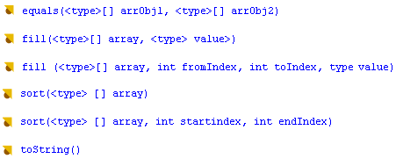
5.3. Các lớp tập hợp trong Java Lớp Arrays
Chứa các phương thức cho phép thao tác trên mảng (sorting, searching)
Các phương thức:

Slide 45
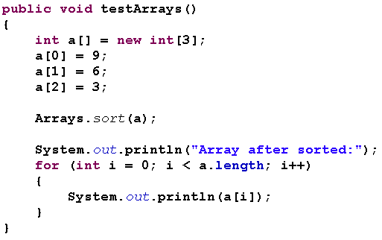

5.3. Các lớp tập hợp trong Java Lớp Arrays: Ví dụ
Output

Slide 46
5.3. Các lớp tập hợp trong Java Các lớp bao (wrapper classes)
Collection chỉ làm việc trên các Object. Những kiểu dữ liệu cơ bản như: byte, short, int, long, double, float, char, boolean không thể đưa được trực tiếp vào Collection mà phải thông qua các lớp bao tương ứng: Byte, Short, Integer, Long, Double, Float, Char, Boolean
Ví dụ:
Integer intObject = new Integer(9);
int value = intObject.intValue();

Slide 47
Review questions 2
Trong ArrayList, làm thế nào để thêm, xóa, sửa, tìm kiếm, lấy phần tử bất kỳ.
So sánh HashSet, TreeSet với các đặc điểm: ordering, performance, null value
ArrayList, Vector, LinkedList có đặc điểm chung gì.
TreeSet, TreeMap có đặc điểm chung gì.
PriorityQueue và ArrayList giống nhau và khác nhau ở điểm nào.
Notes:
Câu 2.
1. Ordering : HashSet stores the object in random order. There is no guarantee that the element we inserted first in the HashSet will be printed first in the output . 2. Performance : HashSet take constant time performance for the basic operations like add, remove contains and size.While TreeSet guarantees log(n) time cost for the basic operations (add,remove,contains).
3. Null value : HashSet can store null object while TreeSet does not allow null object. If one try to store null object in TreeSet object , it will throw Null Pointer Exception.

Slide 48


Slide 49
Bài tập
Cài đặt các xử lý Exception cần thiết cho các phương thức trong LinkedList, Stack, Queue, Tree.
Viết chương trình cho phép nhập một xâu ký tự từ bàn phím, sau đó hiển thị xâu này theo thứ tự ngược lại (dùng Stack).
Viết chương trình cho phép nhập một danh sách sinh viên sau đó sắp xếp danh sách theo thứ tự tăng dần (dùng ArrayList và Collections.sort()).
Viết chương trình hỗ trợ tra cứu từ điển đơn giản. Chương trình lưu các từ và nghĩa của từ trong một Collection hoặc một Map.
Mở rộng bài tập trên bằng cách dùng file để lưu trữ các từ.
Giải các bài toán ứng dụng trong môn Cấu trúc dữ liệu bằng cách sử dụng Collections Framework.

Slide 50
5.3. Các lớp tập hợp trong Java Lựa chọn sử dụng Collection
1) Determine how you access values
Values are accessed by an integer position. Use an ArrayList
Go to Step 2, then stop
Values are accessed by a key that is not a part of the object
Use a Map
It doesn’t matter. Values are always accessed “in bulk”, by traversing the collection and doing something with each value
2) Determine the element types or key/value types
For a List or Set, a single type
For a Map, the key type and the value type

Slide 51
5.3. Các lớp tập hợp trong Java Lựa chọn sử dụng Collection
3) Determine whether element or key order matters
Elements or keys must be sorted
Use a TreeSet or TreeMap. Go to Step 6
Elements must be in the same order in which they were inserted
Your choice is now narrowed down to a LinkedList or an ArrayList
It doesn’t matter
If you chose a Map in Step 1, use a HashMap and go to Step 5

Slide 52
5.3. Các lớp tập hợp trong Java Lựa chọn sử dụng Collection
4) For a collection, determine which operations must be fast
Finding elements must be fast
Use a HashSet and go to Step 5
Adding and removing elements at the beginning or the middle must be fast
Use a LinkedList
You only insert at the end, or you collect so few elements that you aren’t concerned about speed
Use an ArrayList

Slide 53
5.3. Các lớp tập hợp trong Java Lựa chọn sử dụng Collection
5) For HashSet and Map, decide if you need to implement the equals and hashCode methods
If your elements do not support them, you must implement them yourself
6) If you use a Tree, decide whether to supply a comparator
If your element class does not provide it, implement the Comparable interface for your element class

Slide 54
Special Topic: Hash Functions
Hashing can be used to find elements in a set data structure quickly, without making a linear search through all elements.
A hashCode method computes and returns an integer value: the hash code.
Should be likely to yield different hash codes
Because hashing is so important, the Object class has a hashCode method that computes the hash code of any object x.
int h = x.hashCode();

Slide 55
Computing Hash Codes
To put objects of a given class into a HashSet or use the objects as keys in a HashMap, the class should override the default hashCode method.
A good hashCode method should work such that different objects are likely to have different hash codes.
It should also be efficient
A simple example for a String might be:
int h = 0;
for (int i = 0; i < s.length(); i++)
{
h = h + s.charAt(i);
}

Slide 56
Computing Hash Codes
But Strings that are permutations of another (such as "eat" and "tea") would all have the same hash code
Better:
From the Java Library!
final int HASH_MULTIPLIER = 31;
int h = 0;
for (int i = 0; i < s.length(); i++)
{
h = HASH_MULTIPLIER * h + s.charAt(i);
}

Slide 57
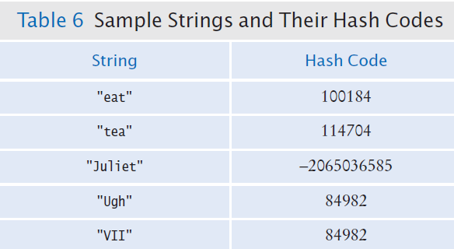
Sample Strings and HashCodes
The String class implements a good example of a hashCode method
It is possible for two or more distinct objects to have the same hash code: This is called a collision
A hashCode function should minimizes collisions

Slide 58
Computing Object Hash Codes
You should have a good hashCode method for your own objects to store them efficiently
Override hashCode methods in your own classes by combining the hash codes for the instance variables
Then combine the hash codes using a prime-number hash multiplier:
public int hashCode()
{
int h1 = name.hashCode();
int h2 = new Double(area).hashCode();
. . .
final int HASH_MULTIPLIER = 29;
int h = HASH_MULTIPLIER * h1 + h2;
return h;
}

Slide 59
hashCode and equals methods
hashCode methods should be compatible with equals methods
If two objects are equal, their hashCodes should match
a hashCode method should use all instance variables
The hashCode method of the Object class uses the memory location of the object, not the contents

Slide 60
hashCode and equals methods
Do not mix Object class hashCode or equals methods with your own:
Use an existing class such as String. Its hashCode and equals methods have already been implemented to work correctly.
Implement both hashCode and equals.
Derive the hash code from the instance variables that the equals method compares, so that equal objects have the same hash code
Implement neither hashCode nor equals. Then only identical objects are considered to be equal

Slide 61
5.1. Khái niệm về tập hợp Comparable<T> interface
Comparable<T> interface có 1 phương thức: int compareTo(T)
Trả về 0 nếu this = other
Trả về một số dương nếu this > other
Trả về một số âm nếu this < other
Student
- name
- gpa
public class Student implements Comparable<Student> {
...
public int compareTo( Student other ) {
if( this.gpa == other.gpa ) {
return 0;
}
else if( this.gpa < other.gpa ) {
return -1;
}
else {
return 1;
}
}
st1 = new Student(“Anna”, 8);
st2 = new Student(“Peter”, 6);
st1.compareTo(st2) → returns 1;
Cách viết khác trong hàm compareTo:
return this.gpa – other.gpa;
Notes:
Comparable<T> Thứ tự tự nhiên
Hàm compareTo có thể viết 1 dòng (hint)

Slide 62
5.1. Khái niệm về tập hợp Comparable<T> interface
List<Student> listStudent = new ArrayList<Student>();
listStudent.add(new Student("Fred", 3));
listStudent.add(new Student("Sam", 4));
listStudent.add(new Student("Steve", 3));
listStudent.add(new Student("Laura", 2));
Collections.sort(listStudent);
System.out.println(listStudent);
What’s the output?
[Laura-2, Fred-3, Steve-3, Sam-4]
public static <T extends Comparable<? super T>> void sort(List<T> list)
Wildcard (later)
Notes:
List không cần implement Comparable vẫn add được, ngược lại SortedSet, SortedMap phải implement Comparable

Slide 63
5.1. Khái niệm về tập hợp Comparator<T> interface
Sử dụng trong trường hợp không thể Comparable, hoặc muốn định nghĩa thêm các thứ tự khác
Ví dụ:
<<interface>>
Comparator<T>
+compare(T o1, T o2): int
+equals(Object other): boolean
public class StudentNameComparator implements Comparator<Student> {
public int compare(Student o1, Student o2) {
return o1.getName().compareToIgnoreCase(o2.getName());
}
}
Notes:
Có 2 hàm nhưng thông thường chỉ cần 1 hàm compare(T,T)

Slide 64
5.1. Khái niệm về tập hợp Comparator<T> interface
Ví dụ (tt):
List<Student> listStudent = new ArrayList<Student>();
listStudent.add(new Student("Fred", 3));
listStudent.add(new Student("Sam", 4));
listStudent.add(new Student("Steve", 3));
listStudent.add(new Student("Laura", 2));
Collections.sort(listStudent, new StudentNameComparator());
System.out.println(listStudent);
What’s the output?
[Fred-3, Laura-2, Sam-4, Steve-3]
implements Comparator<Student>
Notes:
Note, in sort(), Comparator overrides natural ordering
i.e. Even if we define natural ordering for CD, the given comparator is still going to be used instead
(On the other hand, if you give null as Comparator, then natural ordering is used)
public static <T> void sort(List<T> list, Comparator<? super T> c)

